Slide 1
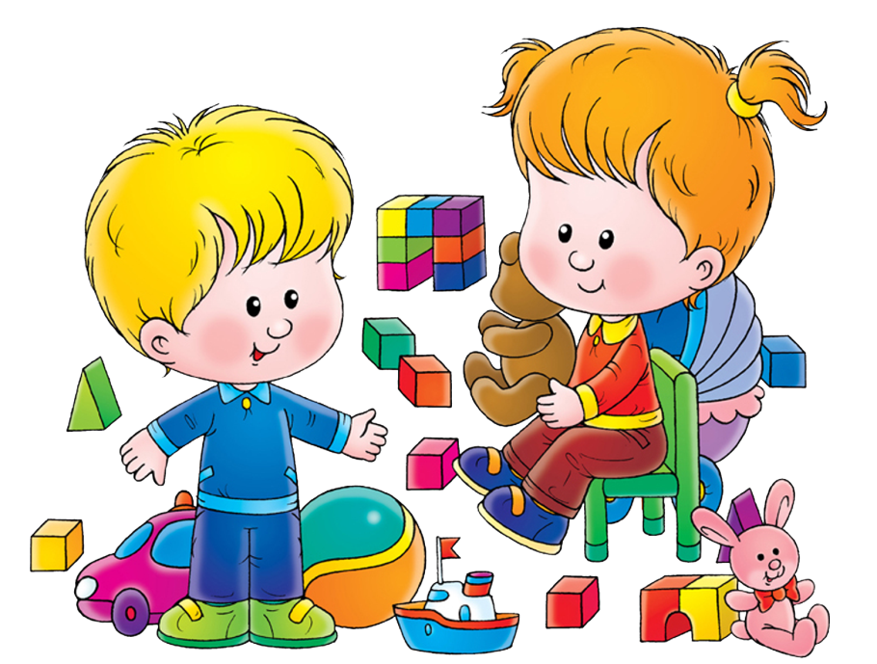
Предметно-развивающая среда для развития мелкой моторики в группе «Солнышки»
Подготовила воспитатель
МБДОУ ЦРР №28 «Огонек»
Чернова М.В.

Slide 2
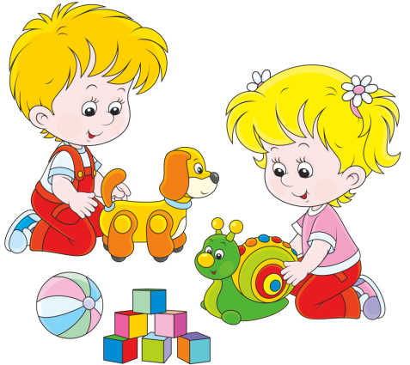
Мелкая моторика - это двигательная деятельность, которая обусловлена скоординированной работой мелких мышц руки и глаза.
Очень важной частью работы по развитию
мелкой моторики рук у детей дошкольного возраста являются игры и специальные упражнения.
Поэтому, в нашей группе создана предметно-развивающая среда, которая помогает маленьким детским пальчикам.

Slide 3
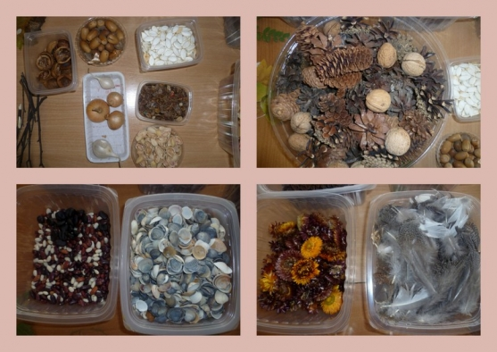
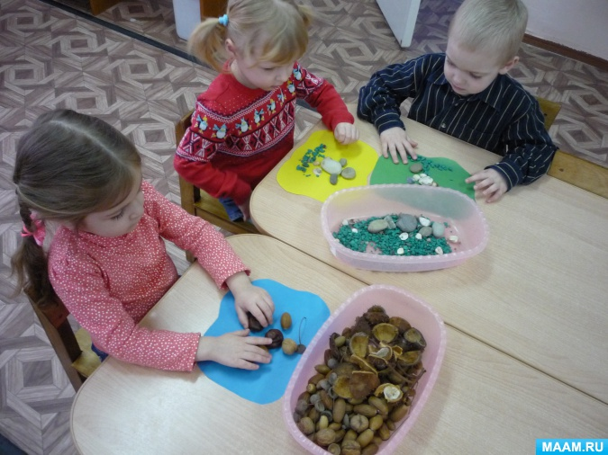
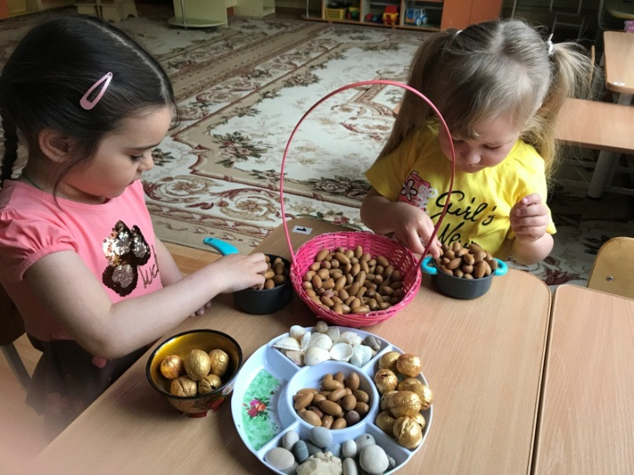
Игры с природным материалом

Slide 4
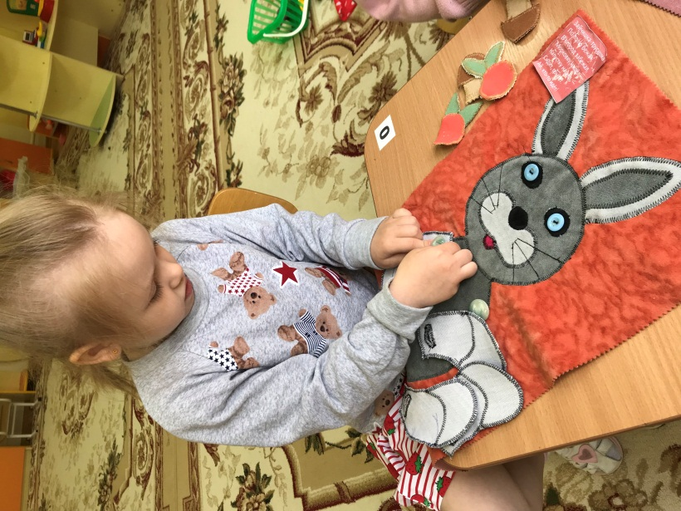
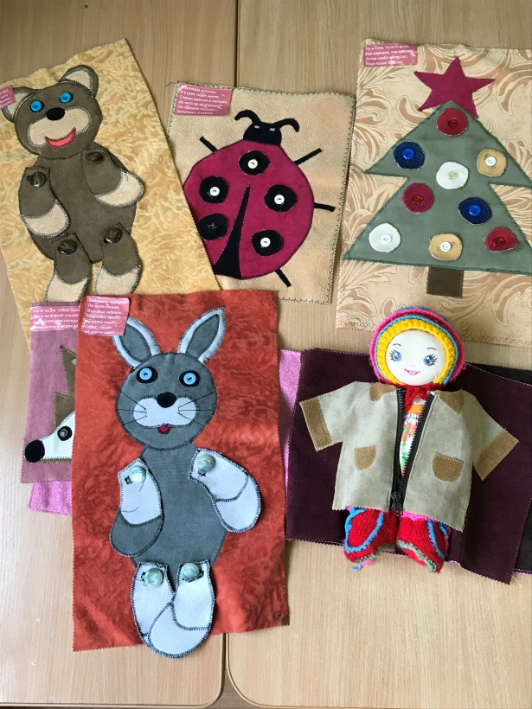
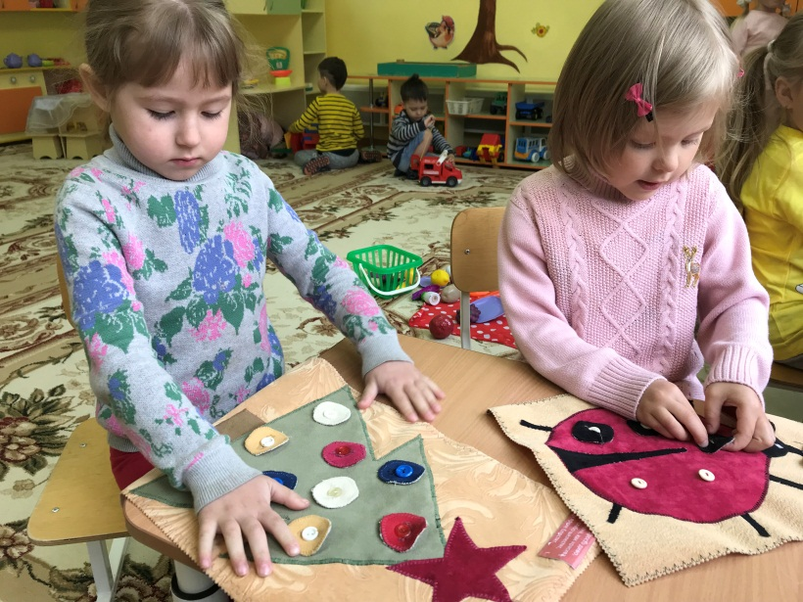
Игры с пуговицами

Slide 5
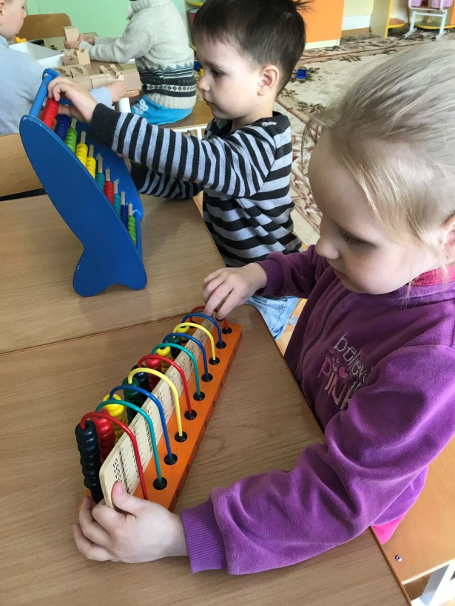
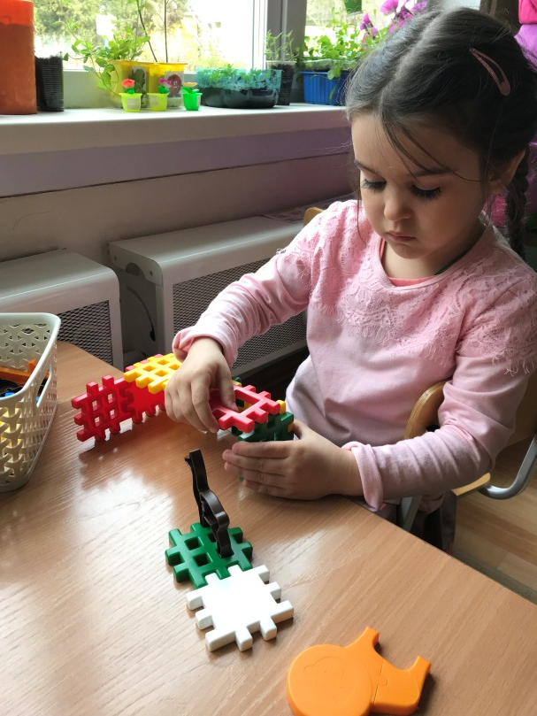
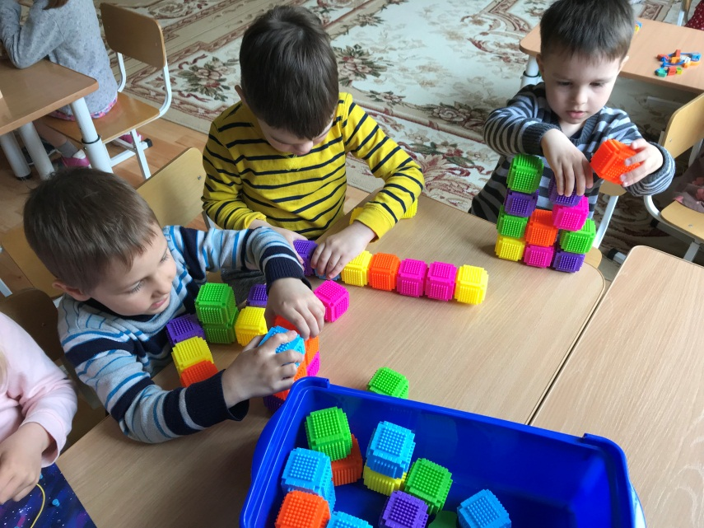
Игры с конструктором

Slide 6
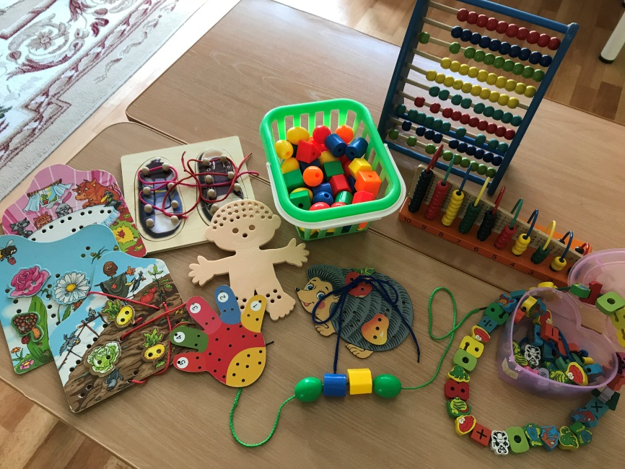
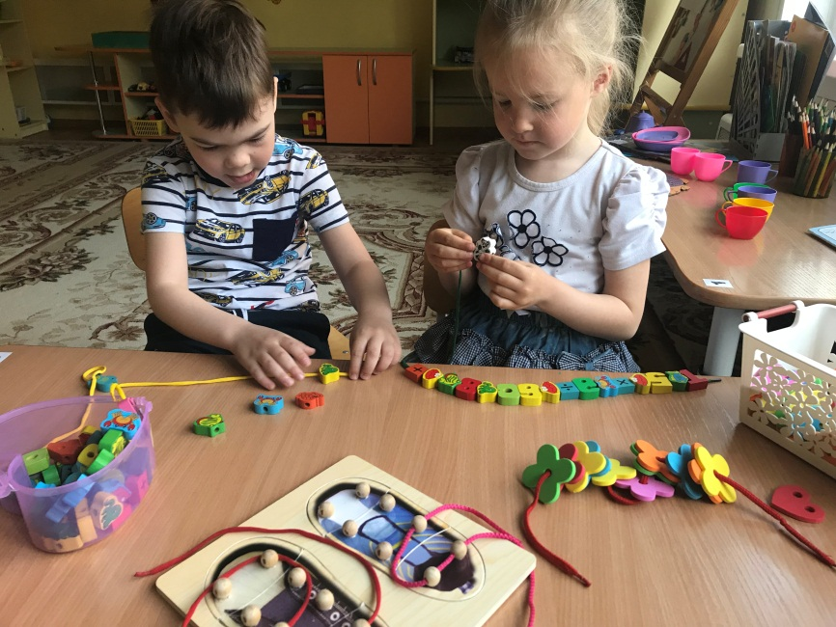
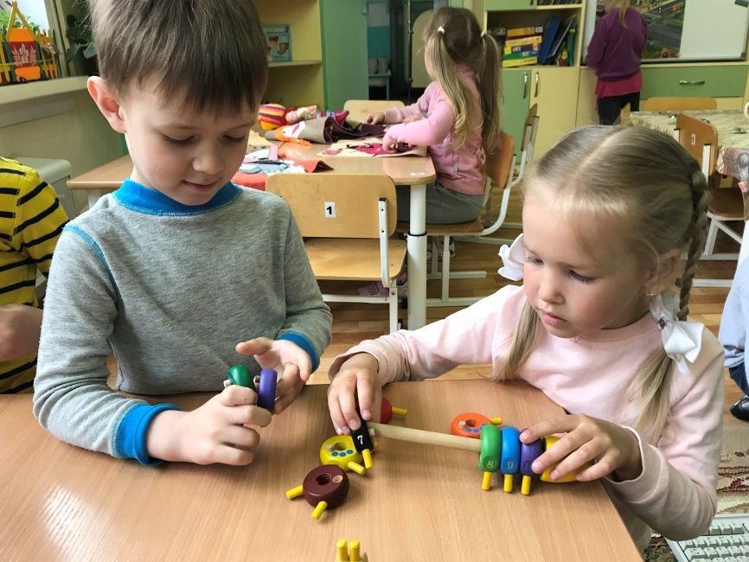
Игры с бусинами и шнуровками

Slide 7
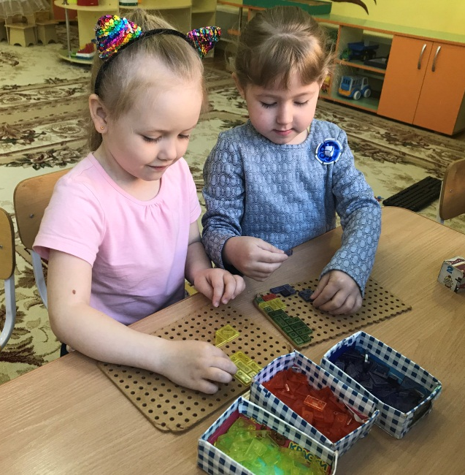
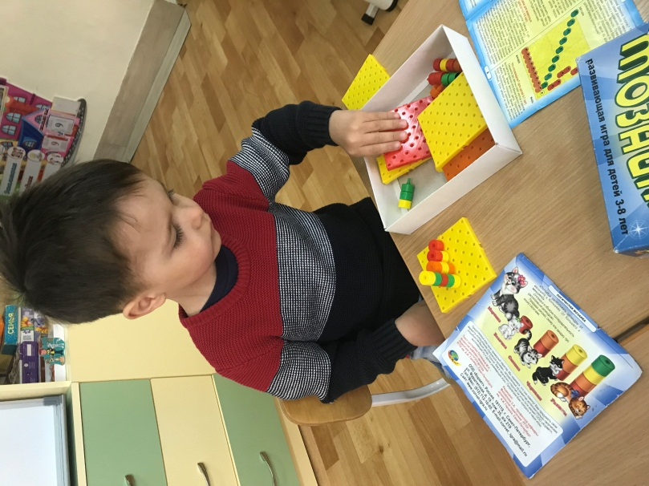
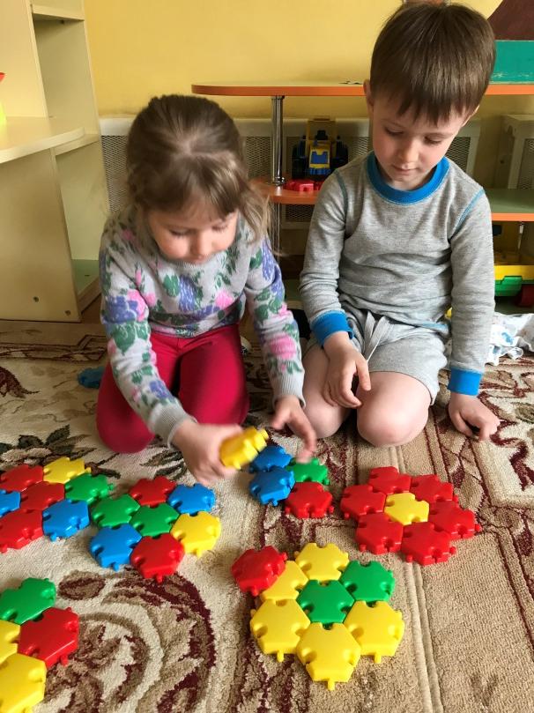
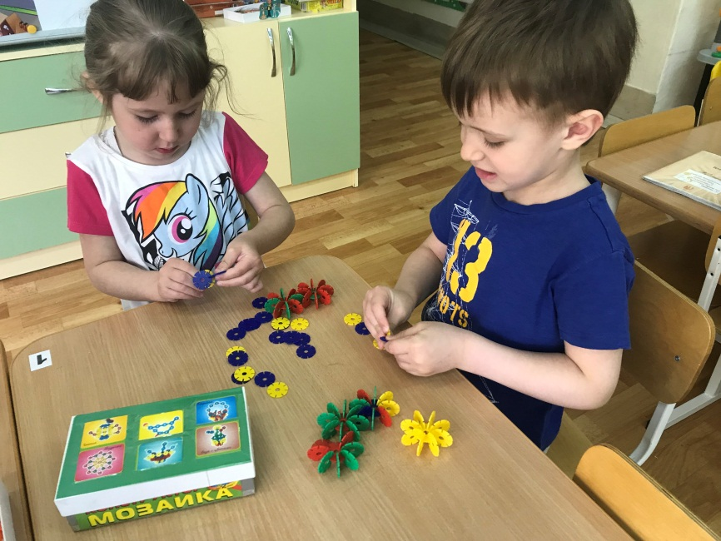
Игры с мозаикой

Slide 8
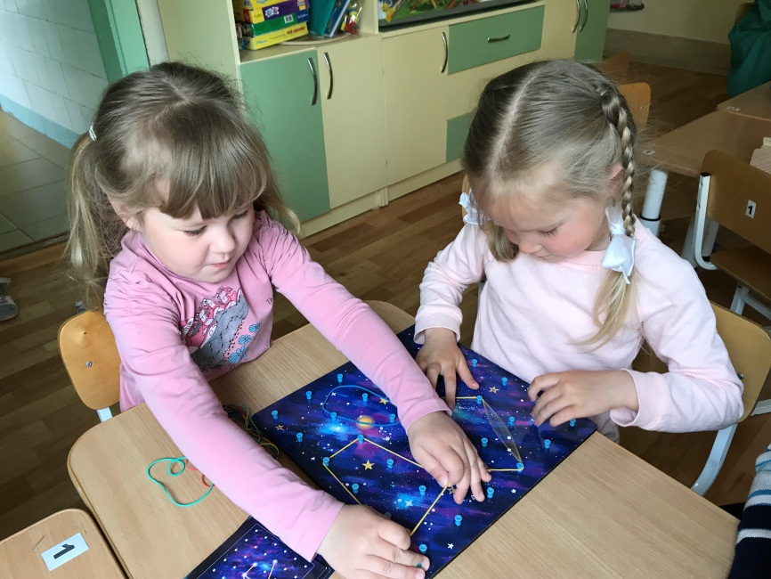
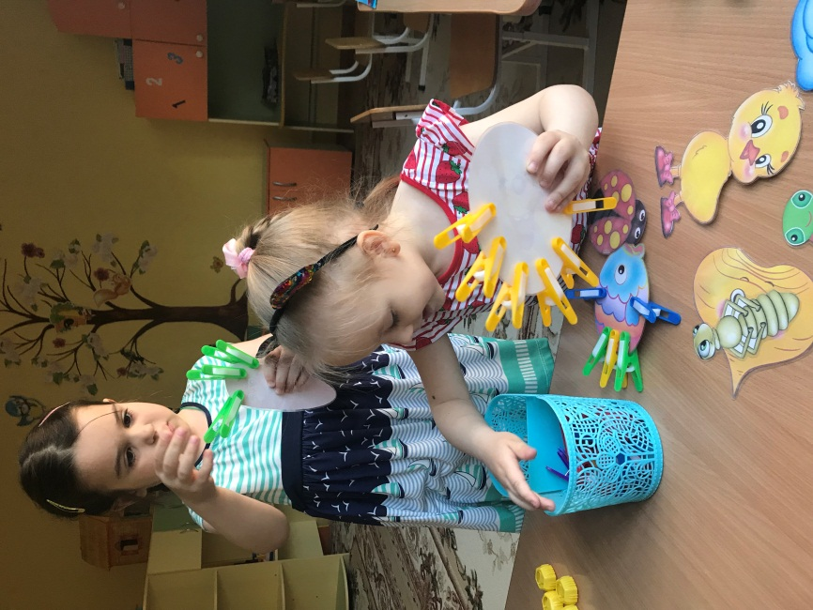
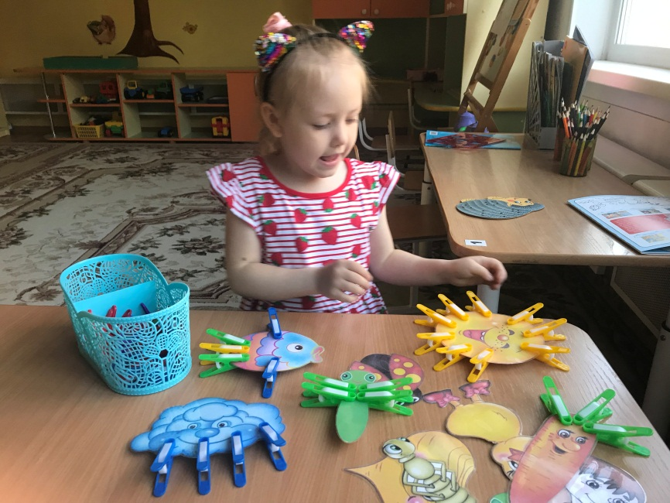
Игры с прищепкамии и резиночками

Slide 9
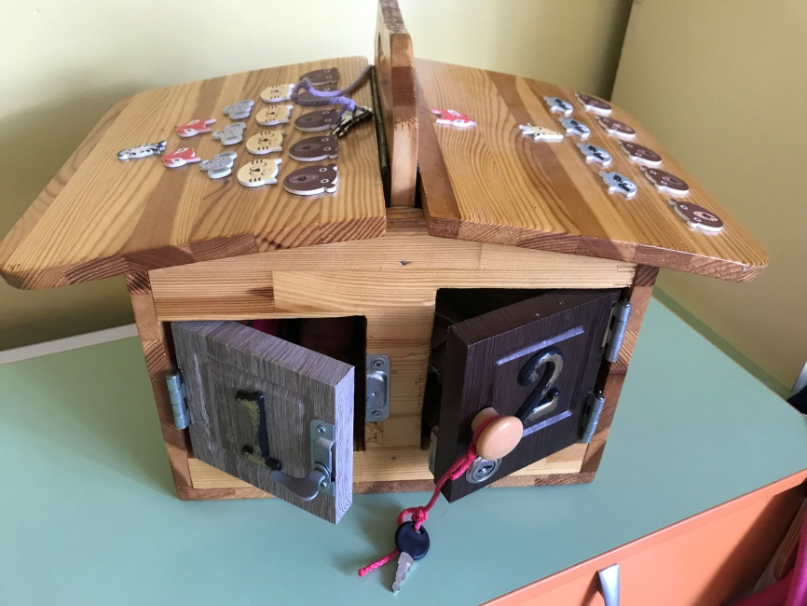
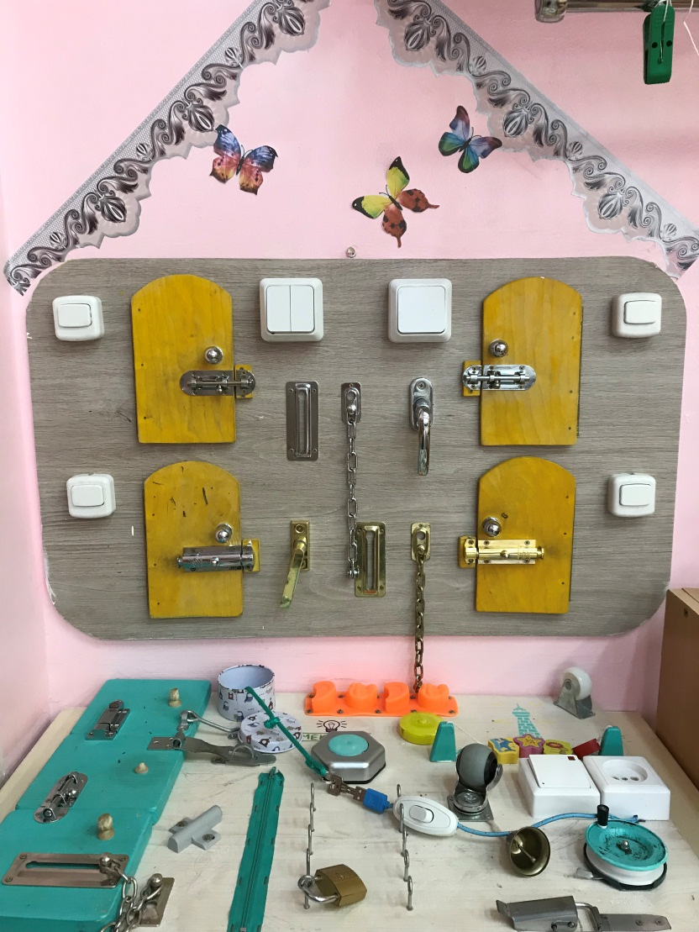
Игры с развивающими досками «Бизиборд»

Slide 10
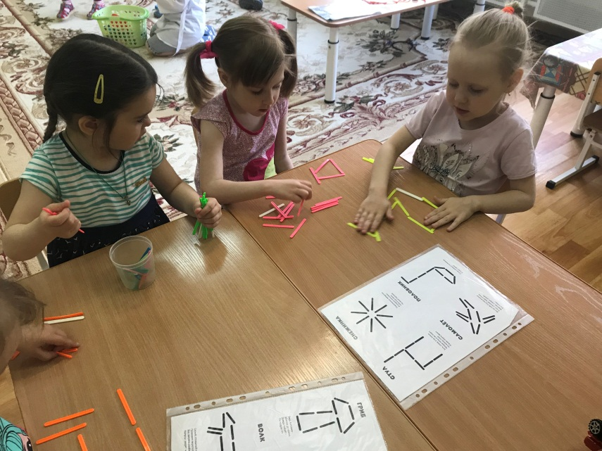
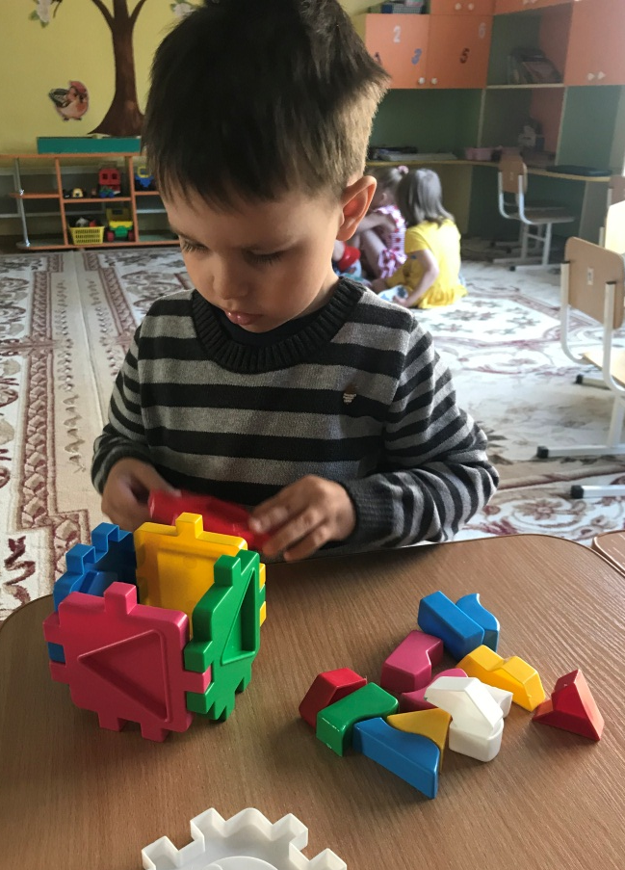
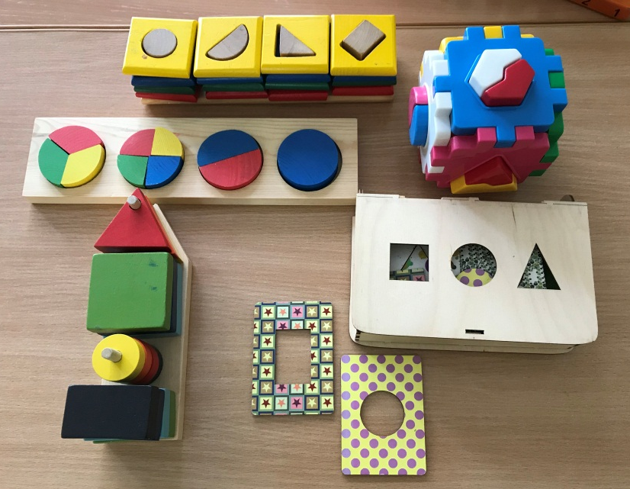
Игры со счетными палочками, и вкладышами

Slide 11
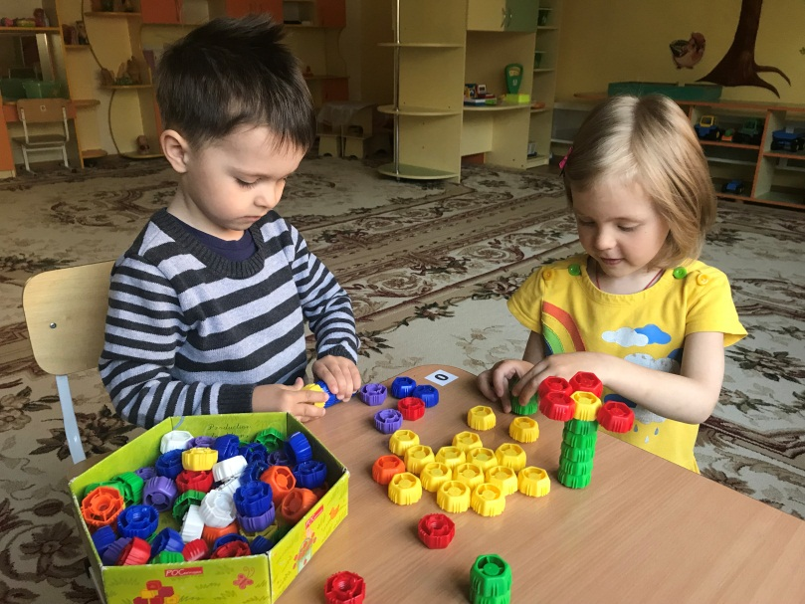
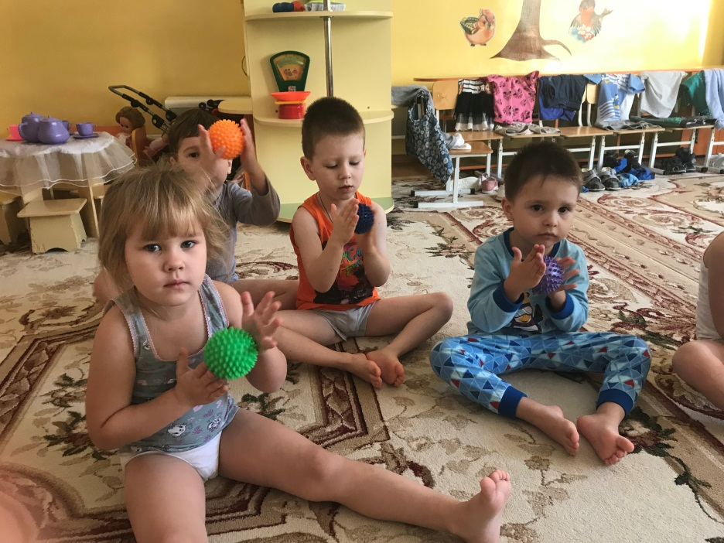
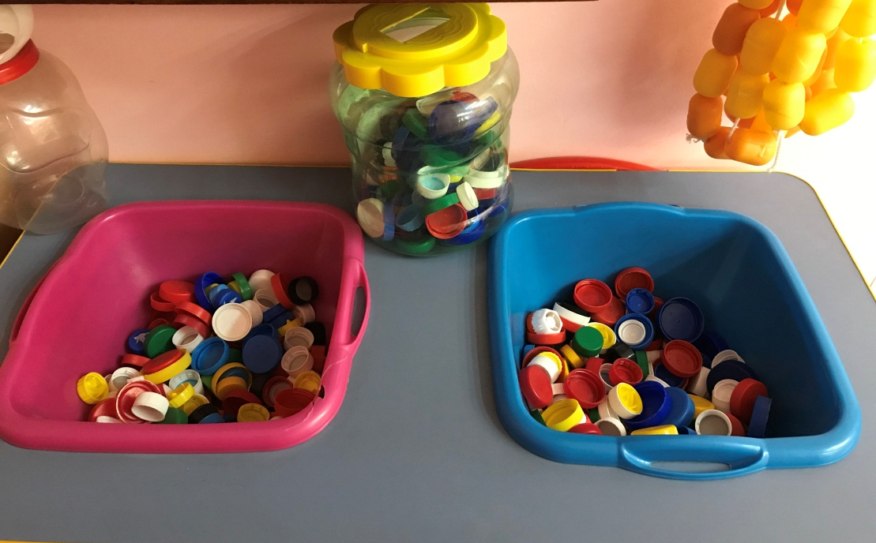
Игры с массажными мячиками и крышечками

Slide 12
Целенаправленная, систематическая и планомерная работа по развитию мелкой моторики рук у детей дошкольного возраста способствует формированию интеллектуальных способностей, положительно влияет на речевые зоны коры головного мозга, а самое главное – способствует сохранению физического и психического здоровья ребенка. И все это напрямую готовит его к успешному обучению в школе.

